Slide 1

Dirección de Administración
Comité de Administración
del Honorable Consejo Técnico
Solicitud de autorización para que se incluya en el Programa de Arrendamiento Inmobiliario para el año 2025, IMSS-Arrendatario Régimen Ordinario, autorizado y actualizado mediante los Acuerdos números ACDO.SA2.HCT.240924/355.P.DA de 24 de septiembre de 2024 y ACDO.SA2.HCT.260225/48.P.DA de 26 de febrero de 2025, la celebración de un contrato de nuevo arrendamiento a través de la persona Titular del Órgano de Operación Administrativa Desconcentrada Regional Veracruz Sur, sobre un inmueble que sirva como Almacén Delegacional.
Ciudad de México, abril de 2025.

Slide 2




Contenido
  I. Antecedentes
  II. Desarrollo
  III. Proyecto de Acuerdo
2

Slide 3
I. Antecedentes
La infraestructura inmobiliaria del Instituto Mexicano del Seguro Social (IMSS) está distribuida estratégicamente a lo largo de todo el territorio nacional con el objetivo de acercar los servicios a la población. No obstante, el incremento continuo en el número de asegurados y derechohabientes, así como la falta de infraestructura inmobiliaria propia en algunos estados de la República ha llevado a considerar como alternativa la ocupación de inmuebles federales disponibles. Ante la falta de opciones en este sentido, se ha optado por contratar en arrendamiento propiedades privadas para garantizar la prestación de los servicios.
El H. Consejo Técnico (HCT) del IMSS, mediante Acuerdo ACDO.SA2.HCT.240924/355.P.DA del 24 de septiembre de 2024, autorizó el “Programa de Arrendamiento Inmobiliario para el año 2025, IMSS-Arrendatario: Régimen Ordinario” (Programa), sin embargo, al mes de diciembre de ese mismo año surgieron nuevas necesidades, por lo que mediante similar ACDO.SA2.HCT.260225/48.P.DA del 26 de febrero de 2025, se autorizó la actualización de dicho Programa, el cual contempló un total de 292 operaciones inmobiliarias, con un presupuesto de 522.1 millones de pesos, conforme lo siguiente:
Tipo | Número
Renovación | 210
Cancelación | 4
Sustitución | 44
Nuevos | 34
Total | 292
3

Slide 4
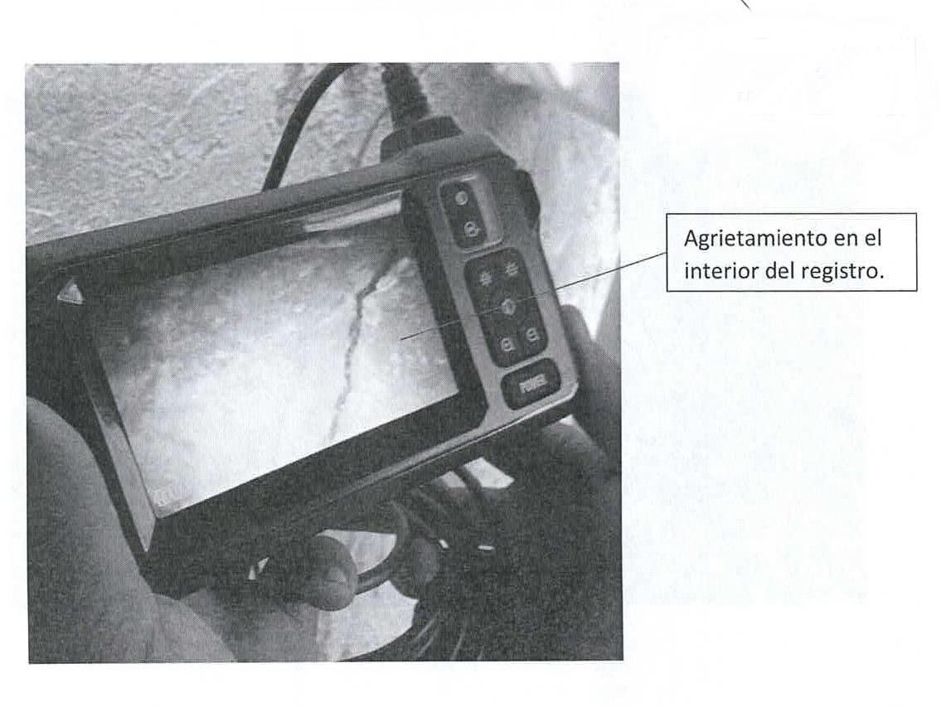
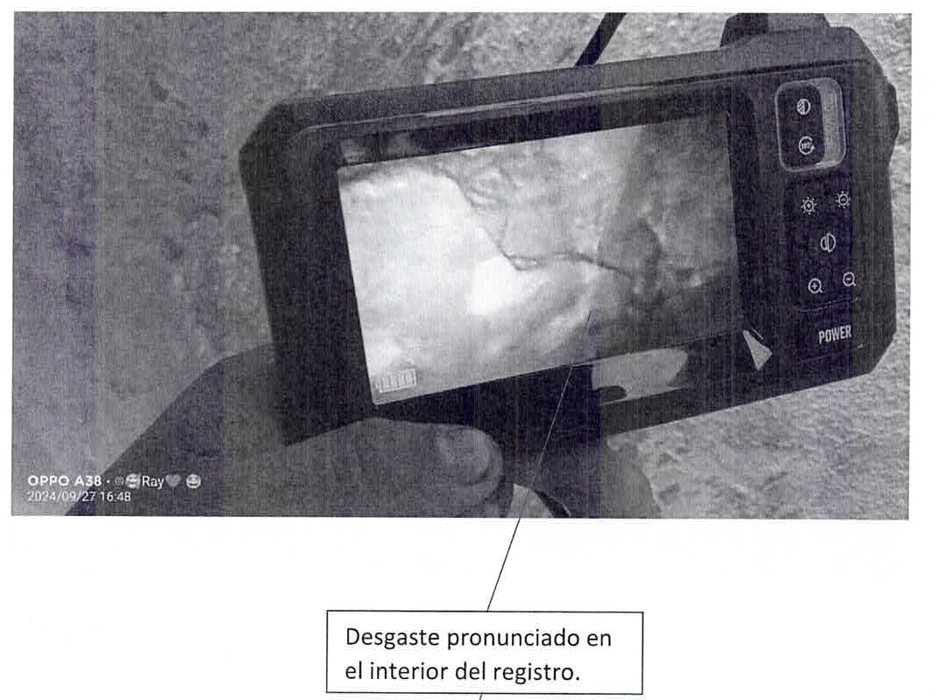
II. Desarrollo
El Órgano de Operación Administrativa Desconcentrada (OOAD) Regional Veracruz Sur cuenta con un inmueble institucional propio, ubicado en Calle Norte 22, No. 2, Colonia Santa Catarina, C.P. 94732, municipio de Río Blanco, Veracruz, con el servicio de Almacén Delegacional, con una antigüedad de 50 años.
En consecuencia, el OOAD Regional Veracruz Sur llevó a cabo acciones de prevención y reducción de riesgo en las instalaciones del Almacén Delegacional, identificando diversas condiciones que ponen en riesgo tanto la operación como la seguridad de los trabajadores y visitantes, por lo que en el mes de septiembre de 2024, se solicitó Dictamen de Seguridad Estructural, el cual reveló, entre otros hallazgos, un desplome de 9 centímetros en un muro colindante, falla estructural principalmente relacionadas con el asentamiento, fracturas en el piso y el colapso de un muro adyacente al parque de beisbol, con recomendaciones de rehabilitación del inmueble, retirar todos los racks que ejerzan una fuerza hacia el muro, realizar trabajos de adosamiento y colocar grapas a lo largo de las alturas de las columnas, sugiriendo además el uso de tensores para reforzar la estructura.
4

Slide 5
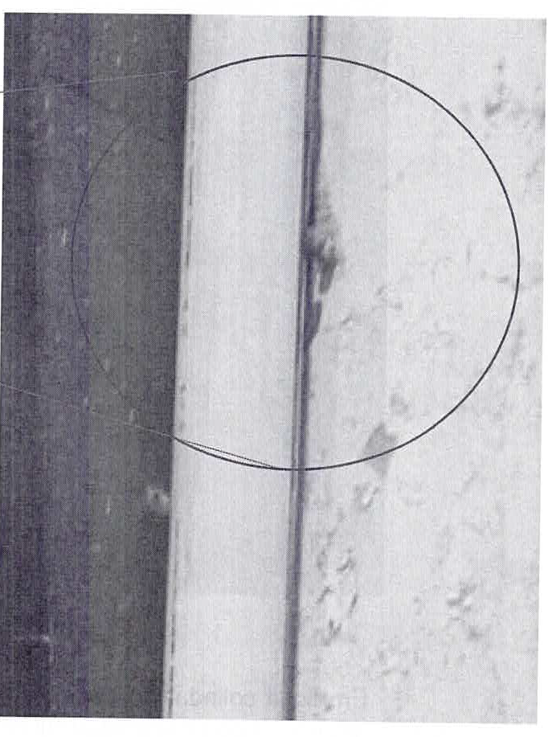
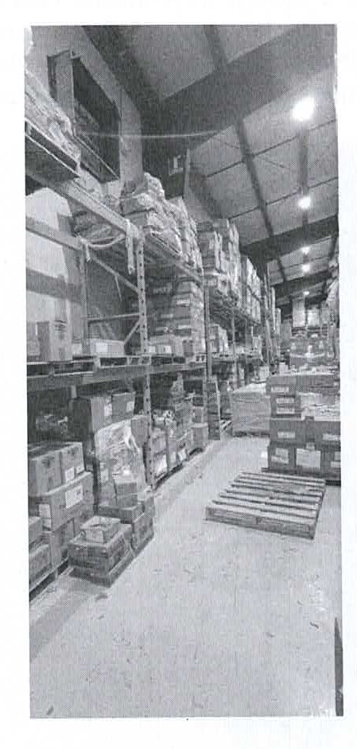
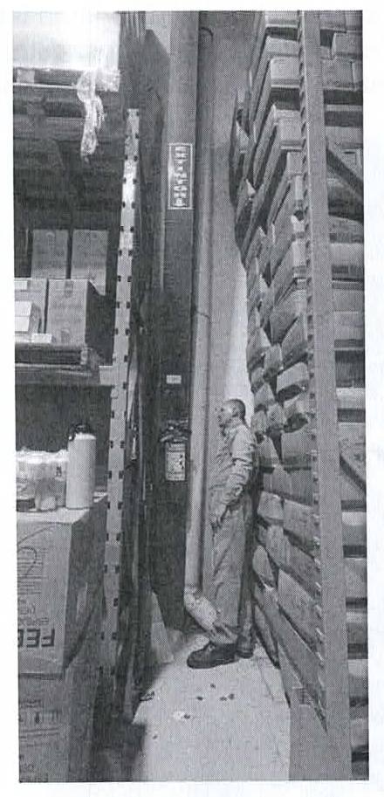
II. Desarrollo
Por lo anterior, mediante oficio número 329001130100/DCYPI/163/2025 del 11 de febrero de 2025, el Titular de ese OOAD Regional Veracruz Sur, comunicó al Titular de la Coordinación de Conservación y Servicios Generales, adscrito a la Dirección de Administración, la necesidad de contar con la autorización de un nuevo arrendamiento para el servicio de Almacén Delegacional, derivado de la falla estructural que presenta el almacén propio. La contratación del nuevo almacén contribuirá con la operación de ese OOAD, permitiendo tener la superficie de almacenaje suficiente y necesaria; garantizando, adicionalmente las condiciones de seguridad tanto para el personal y resguardo de los bienes terapéuticos y no terapéuticos, que serán suministrados a las unidades médicas y administrativas de esa localidad.
Por las razones expuestas y considerando que la necesidad de un nuevo arrendamiento no fue contemplada en el ya mencionado Programa, es fundamental obtener la autorización correspondiente para incluir esta solicitud en el mismo. Esto permitirá contar con infraestructura adecuada para resguardar y proteger los bienes terapéuticos y no terapéuticos de las localidades de Orizaba, Córdoba, Cosamaloapan, Minatitlán y Coatzacoalcos, garantizando la seguridad de los trabajadores y visitantes sin poner en riesgo la operación del servicio.
5

Slide 6
III. Proyecto de Acuerdo
    “Este Consejo Técnico, con fundamento en lo dispuesto por los artículos 251, fracciones IV, V y XXXVIII, 263 y 264, fracciones III, XIV y XVII, de la Ley del Seguro Social; 5, 57 y 58, fracción XIV, de la Ley Federal de las Entidades Paraestatales; y 31, fracciones XVI y XX, del Reglamento Interior del Instituto Mexicano del Seguro Social; de conformidad con el planteamiento presentado por el Director General, por conducto de la persona Titular de la Dirección de Administración, en términos del oficio número ______, de ___ de________ de 2025, así como del dictamen del Comité de Administración del propio Órgano de Gobierno, emitido en reunión celebrada el día ____ del mismo mes y año:
Primero.- Autorizar que en el Programa de Arrendamiento Inmobiliario para el año 2025, IMSS-Arrendatario: Régimen Ordinario, aprobado mediante el similar ACDO.SA2.HCT.240924/355.P.DA de 24 de septiembre de 2024, actualizado mediante el Acuerdo número ACDO.SA2.HCT.260225/48.P.DA de 26 de febrero de 2025, se incluya el contrato de arrendamiento de un inmueble localizado en el Estado de Veracruz, que sirva como Almacén Delegacional de Bienes Terapéuticos y no Terapéuticos, a fin de resguardar y proteger los bienes que actualmente se ubican en el mismo.
Segundo.- Autorizar a la persona titular del Órgano de Operación Administrativa Desconcentrada Regional Veracruz Sur para que, una vez integrado el expediente de mérito, de conformidad con las Políticas para la Administración Inmobiliaria del Instituto Mexicano del Seguro Social y sus anexos, y cumplidos los requisitos normativos aplicables, celebre el contrato referido en el punto que precede.
Tercero.- La Dirección de Administración incluirá el arrendamiento referido en el punto Primero de este Acuerdo como parte del informe de resultados del Programa de Arrendamiento Inmobiliario para el año 2025, IMSS-Arrendatario: Régimen Ordinario, que se presente durante el primer trimestre del ejercicio 2026, en cumplimiento de los Acuerdos ACDO.SA2.HCT.240924/355.P.DA y ACDO.SA2.HCT.260225/48.P.DA.”
6

